Slide 1

PROPOSTA DI PROGETTO DIGITALE
Il nuovo sito web del ristorante
Ristorante Bistrot - Piazza Giovanni Corrias, Oristano
Presentato da Mockly

Slide 2
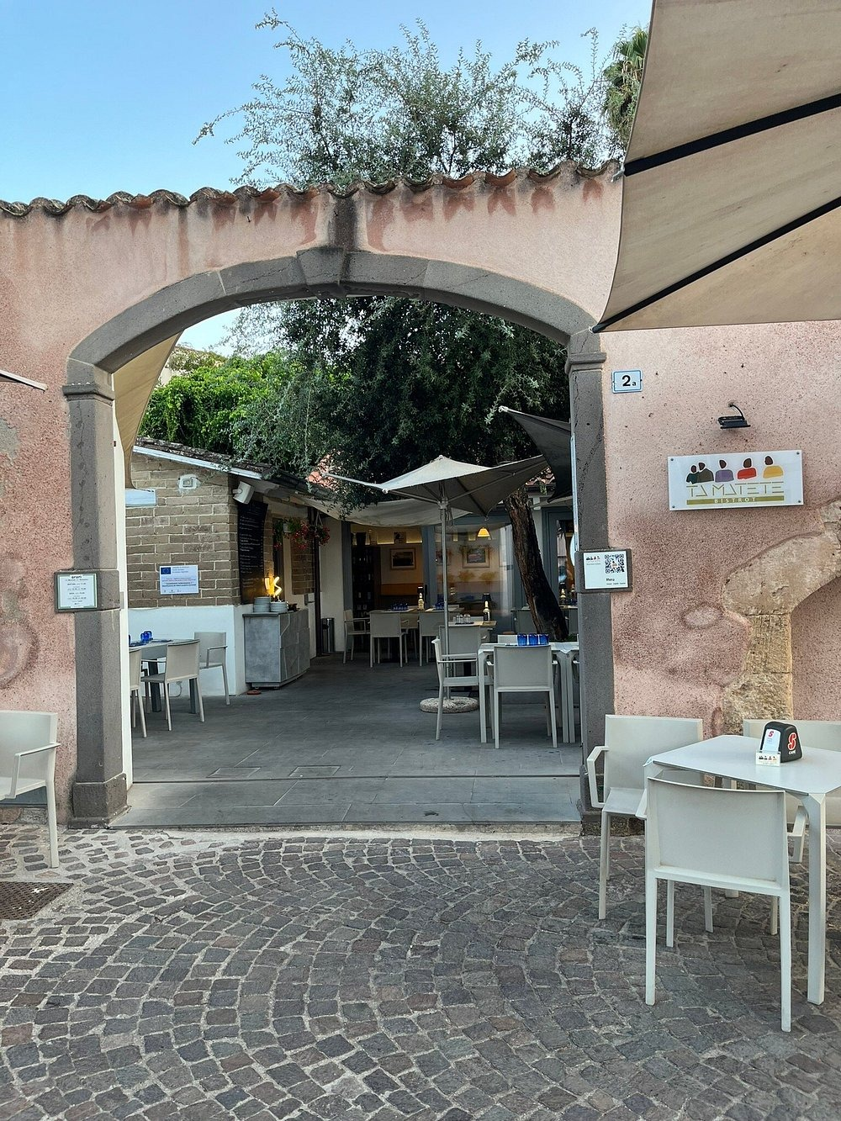
IL PROGETTO
Una vetrina online che lavora per il ristorante
Far conoscere Ta Matete anche a chi non passa per Piazza Corrias, con una presenza professionale e curata.
Portare più prenotazioni dirette senza passare da terze piattaforme: form, telefono e WhatsApp in un click.
Parlare la lingua dei turisti il sito è disponibile in italiano, inglese, francese e spagnolo.
L'ingresso storico di Ta Matete, Piazza Giovanni Corrias

Slide 3
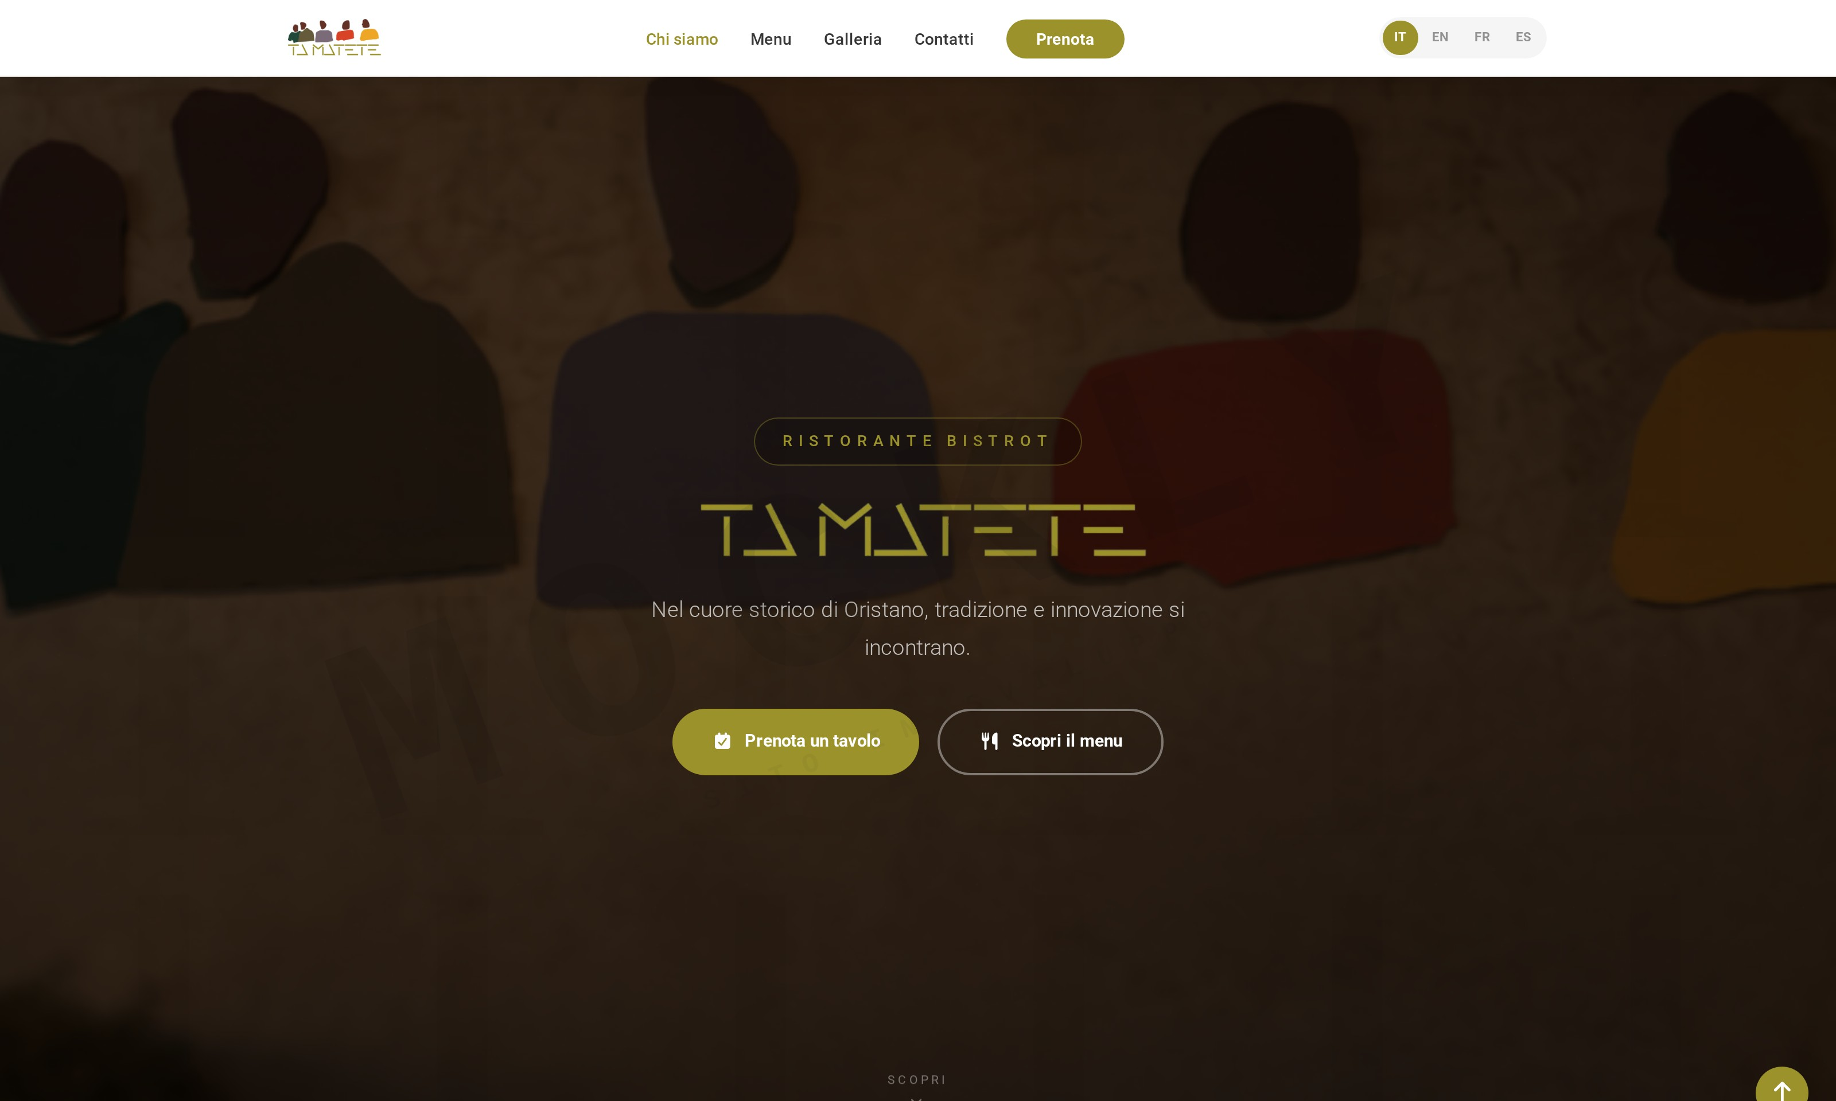
LA HOME PAGE
Una prima impressione all'altezza del locale
Logo, atmosfera e call-to-action immediate: prenotare un tavolo o scoprire il menu è a un clic di distanza.
tamatete.it

Slide 4
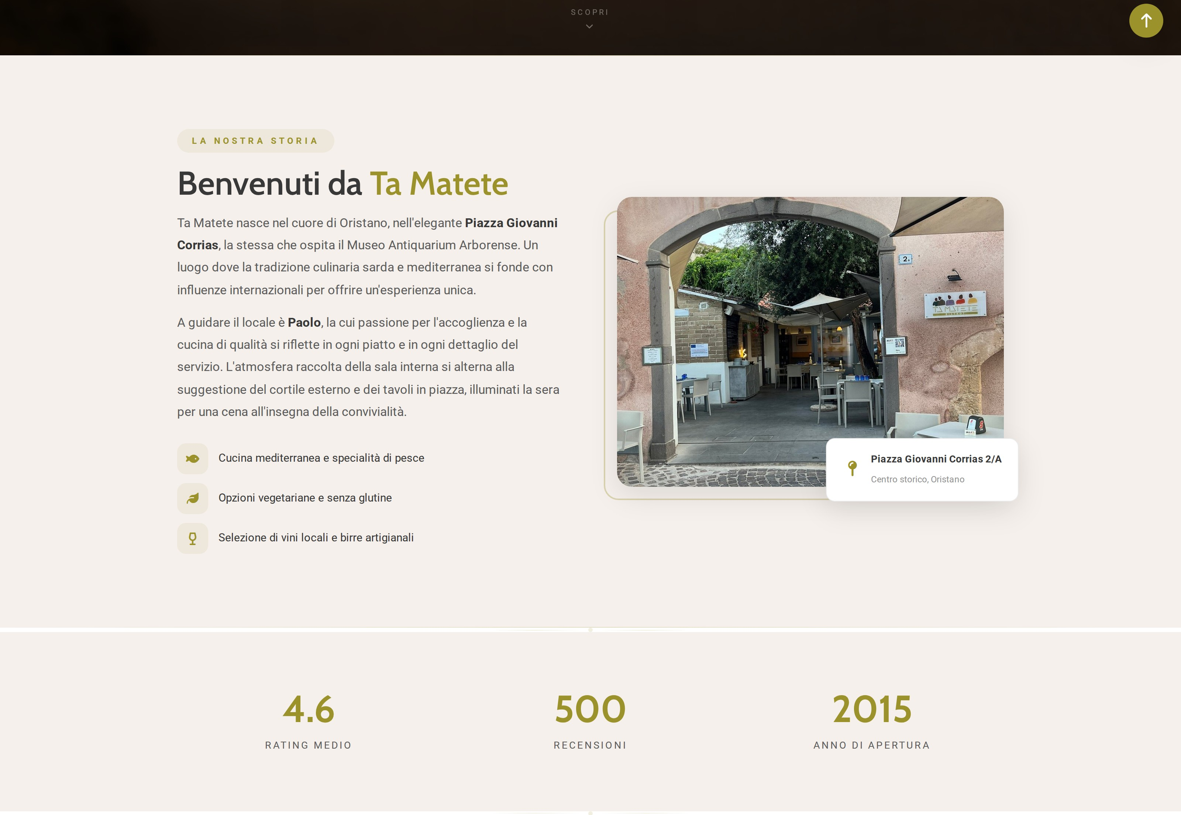
CHI SIAMO
La storia del locale, raccontata bene
Posizione, filosofia in cucina e numeri che danno fiducia a chi visita il sito per la prima volta.
tamatete.it
I numeri (rating, recensioni, anno di apertura) sono segnaposto: li aggiorniamo con i dati reali prima della pubblicazione.

Slide 5
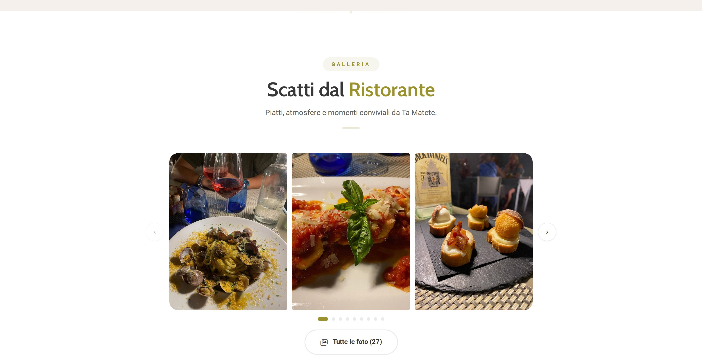
GALLERIA FOTOGRAFICA
I piatti e l'atmosfera parlano da soli
27 scatti reali del ristorante in un carosello scorrevole, per dare appetito prima ancora di sedersi al tavolo.
tamatete.it

Slide 6
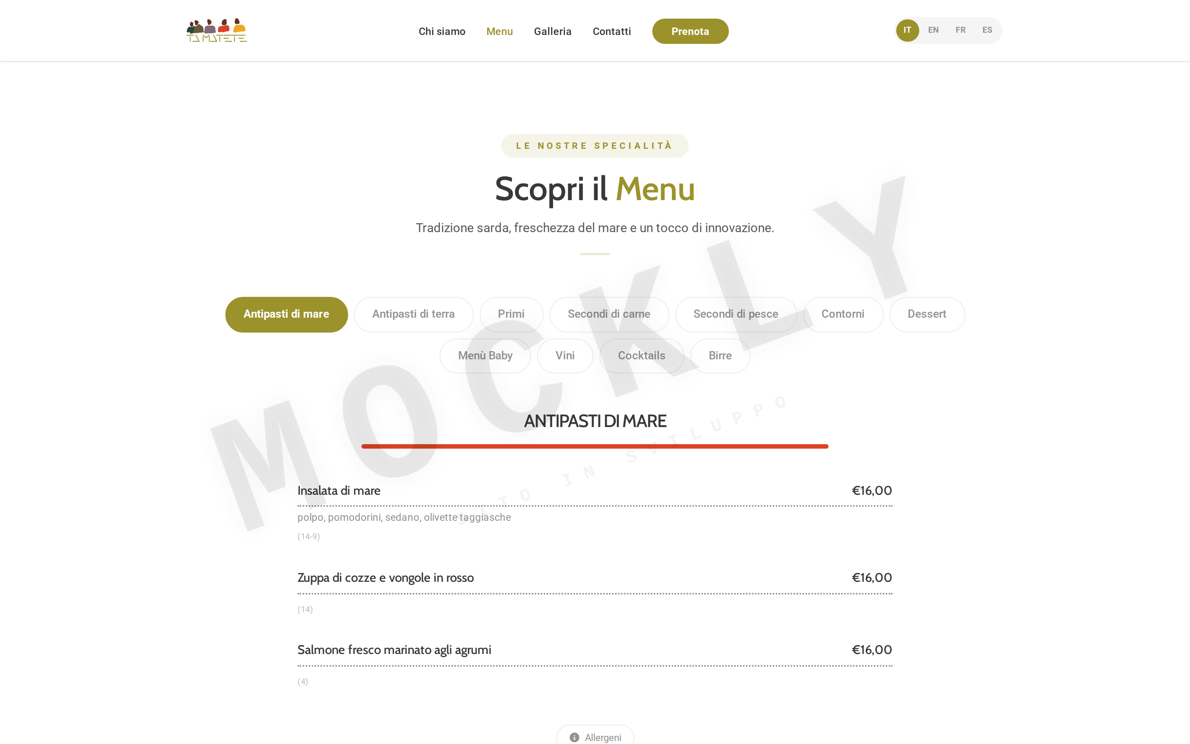
IL MENU
Un menu digitale facile da aggiornare
Categorie a schede, prezzi sempre visibili e nota allergeni: niente PDF da scaricare, niente foto sgranate.
tamatete.it/menu

Slide 7
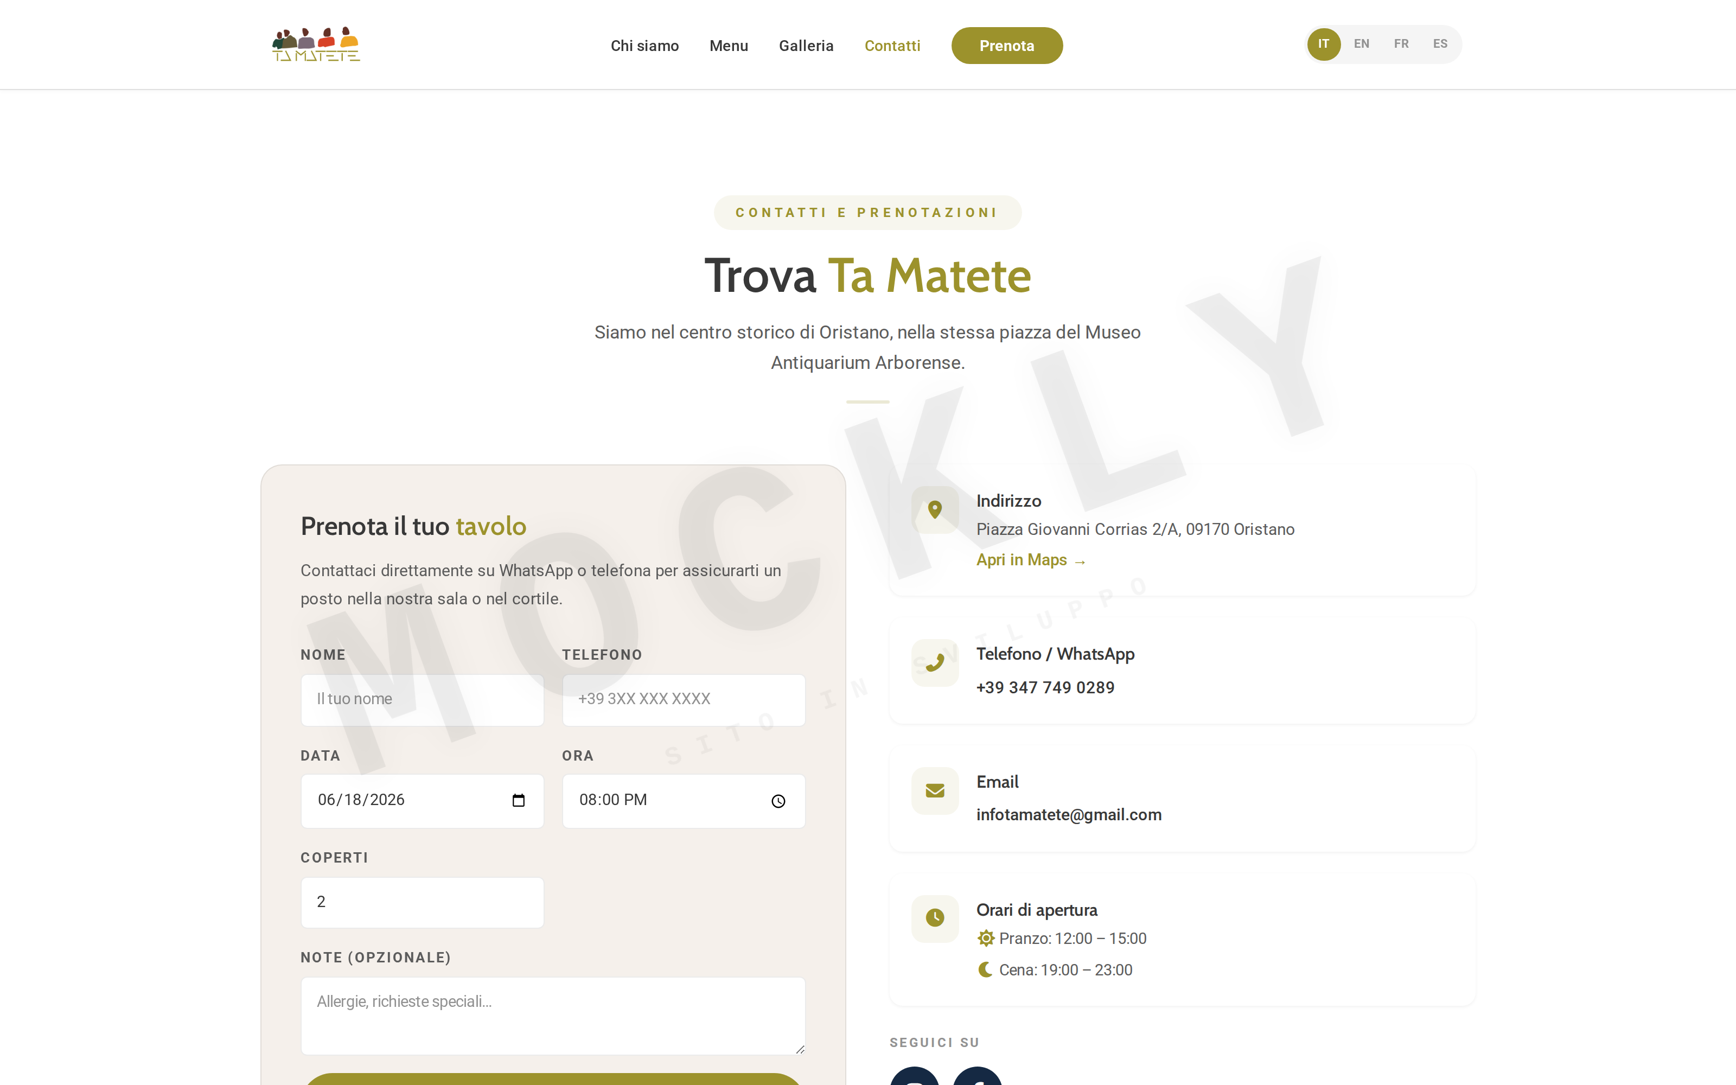
PRENOTAZIONI
Prenotare un tavolo non è mai stato così semplice
Form di richiesta, telefono e WhatsApp diretto, indirizzo e orari sempre a portata di mano.
tamatete.it/contatti

Slide 8
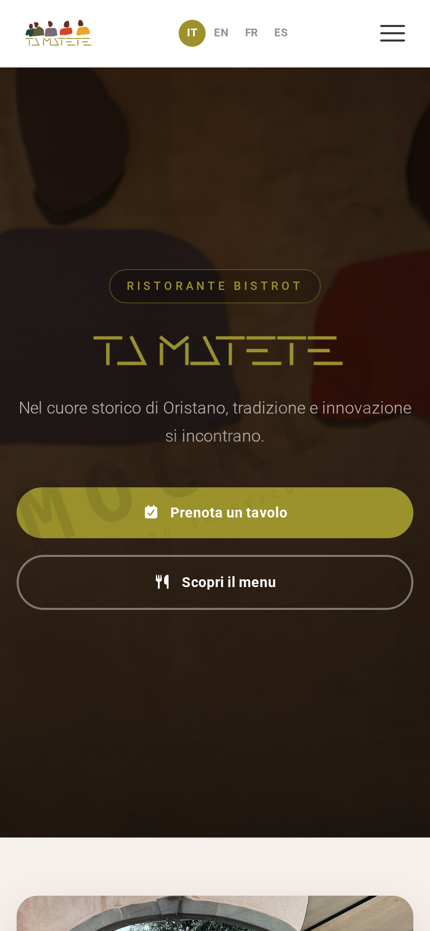


TURISTI & SMARTPHONE
Pensato per chi visita Oristano da fuori
La maggior parte delle prenotazioni turistiche arriva da telefono. Il sito è progettato mobile-first ed è disponibile in 4 lingue.
IT
EN
FR
ES
Italiano
English
Français
Español
Layout fluido su ogni schermo, dal telefono al desktop
Caricamento rapido, anche con connessioni turistiche lente

Slide 9




IN SINTESI
Tutto quello che serve, niente di superfluo
Sito multilingua
100% responsive
Prenotazioni dirette
Italiano, inglese, francese, spagnolo
Perfetto su telefono, tablet e desktop
Form, telefono e WhatsApp integrati
Galleria fotografica
Menu interattivo
Veloce e curato
27 foto reali in un carosello dedicato
Categorie, prezzi e allergeni sempre aggiornabili
Tempi di caricamento minimi, design su misura

Slide 10
PROSSIMI PASSI
Cosa serve per andare online
Quattro passaggi semplici separano la versione di anteprima dal sito definitivo e pubblicato.
1
2
3
4
Contenuti definitivi
Dominio ufficiale
Social & mappa
Pubblicazione
Foto facoltative aggiuntive, recensioni, anno di apertura e testi da confermare
Registrazione e collegamento di un indirizzo come tamatete.it
Collegamento a Instagram, Facebook e Google Maps
Sito online, verificato su tutti i dispositivi e pronto alle prenotazioni

Slide 11
Grazie!
Pronti a portare Ta Matete online
Mockly - Web design per il territorio - mockly.it

